Slide 1
高雄市召會
青少年服事專題交通
-學生校園禱告及
福音傳揚-
2014.08.09

Slide 2

高雄市召會青少年現況
2013年平均中學生主日人數：310位
2014年1~7月，青少年受浸85位
高雄共有39間高中職學校，其中有29個校園共有15個小排。(包含兩個國中校園)

Slide 3
中學生校園福音工作負擔
校校有禱告
區區有福音
人人盡功用

Slide 4
中學生校園福音工作-預備期
人人盡功用：使用每週五晚上高、國中共同追求，加強福音負擔、嘗試使用「人生的奧秘」第一與二把鑰匙的卡片來傳福音
校校有禱告：使用校園禱告卡，加強學生禱告的負擔與實行
區區有福音：鼓勵社區服事者規劃一學期一次社區福音聚會

Slide 5

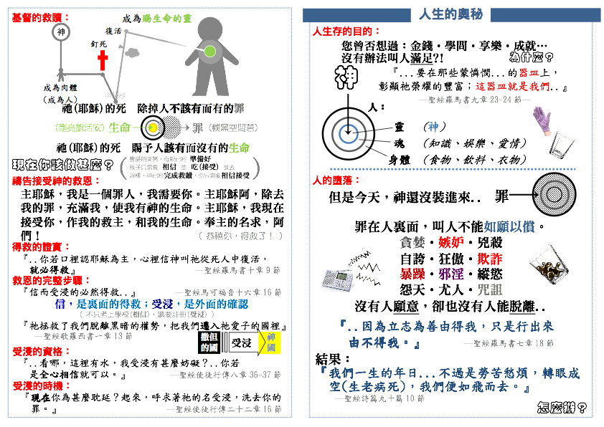

Slide 6

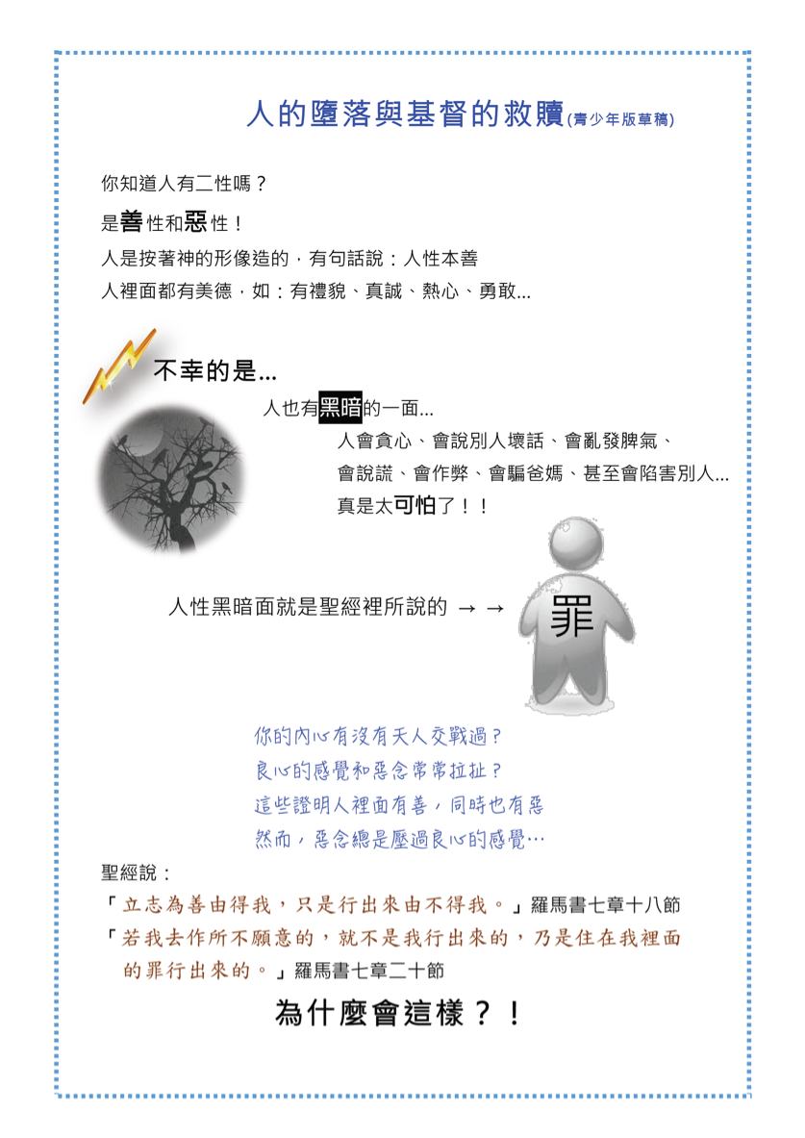
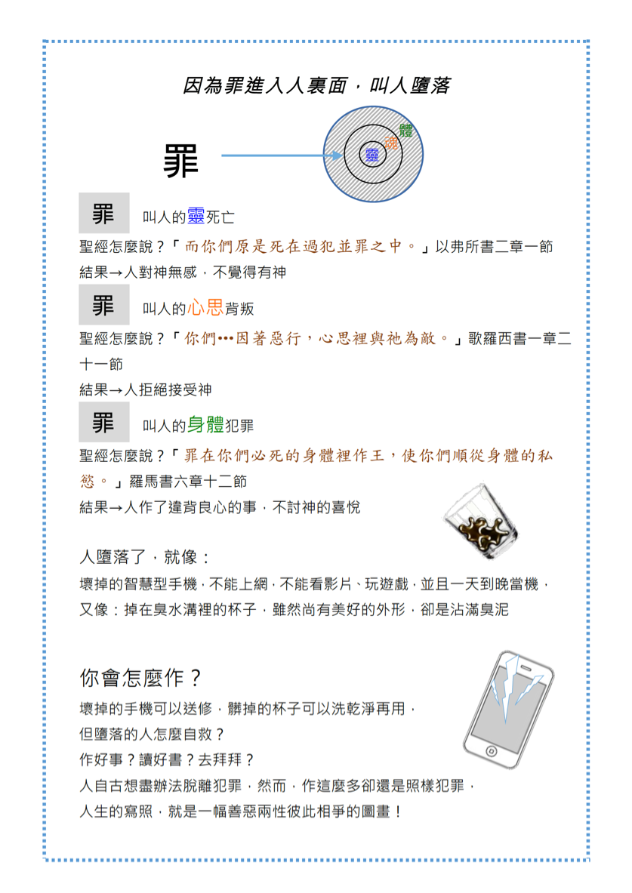

Slide 7

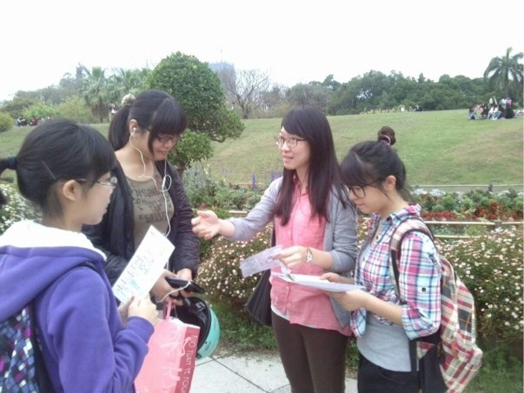

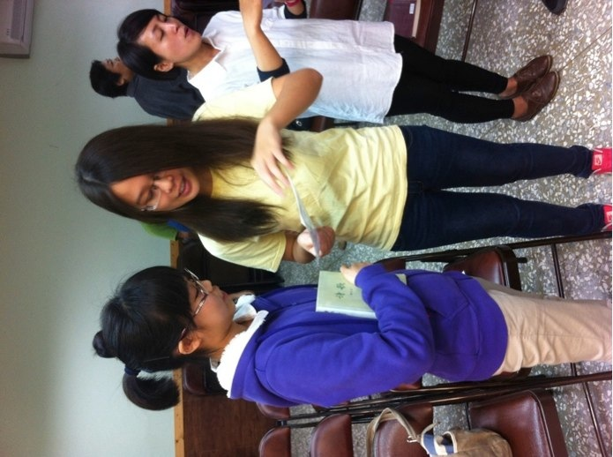

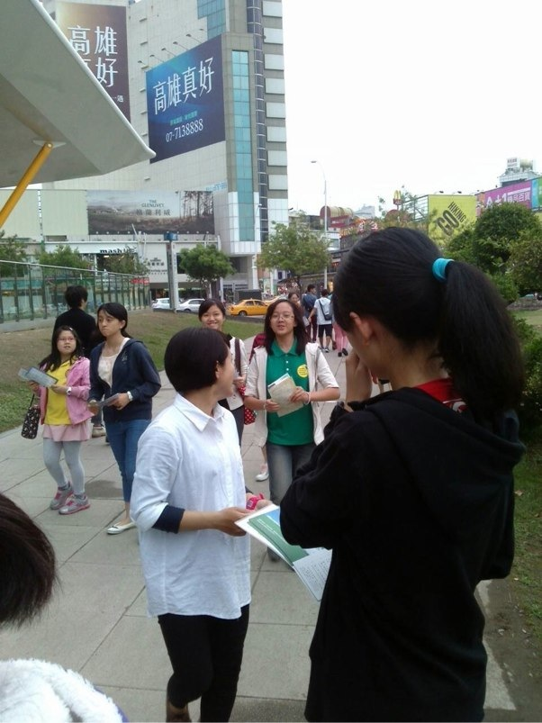

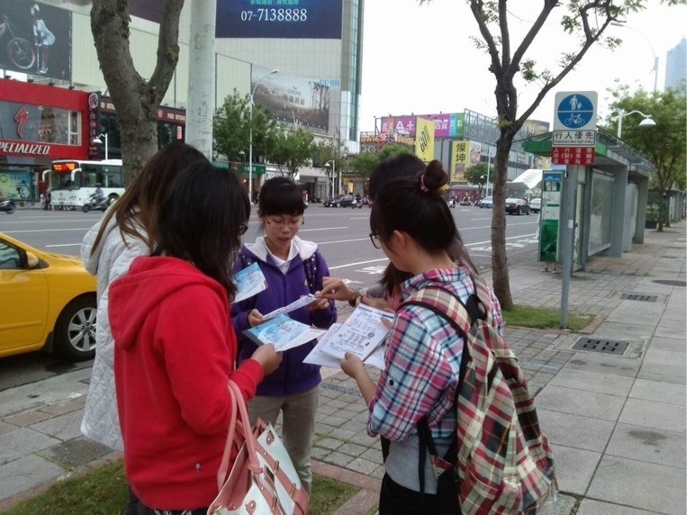

Slide 8



Slide 9
中學生校園福音工作-縕釀期
從校園禱告卡開始
服事者的鼓勵、陪伴、晨興、晚禱及共同追求
學生自己開始有負擔，在共同追求打負擔，邀約人來傳福音，在校門口門發單張

Slide 10
中學生校園福音工作-計劃
各校園小排學生訂福音聚會日期
學生配搭各項服事，如主持、詩歌、福音見證、信息、總結等
福音出訪在校門口傳福音、發單張，3～4月 中旬共有11次

Slide 11
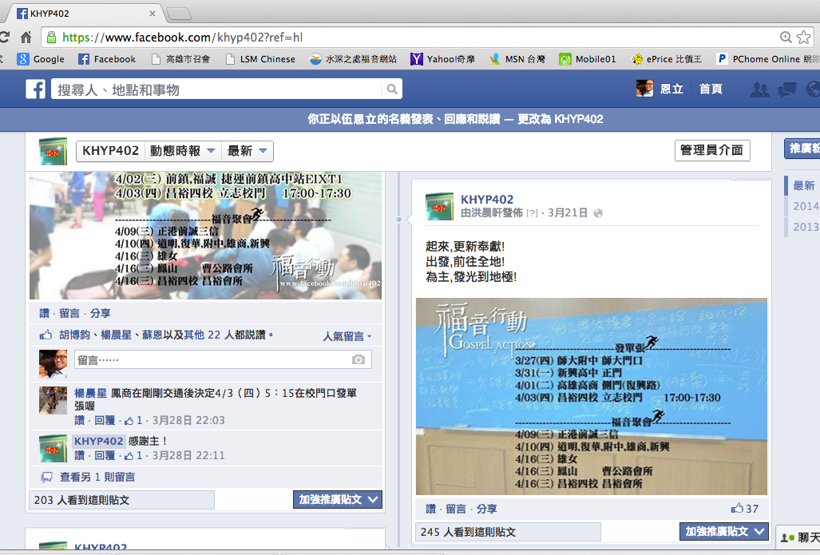

Slide 12
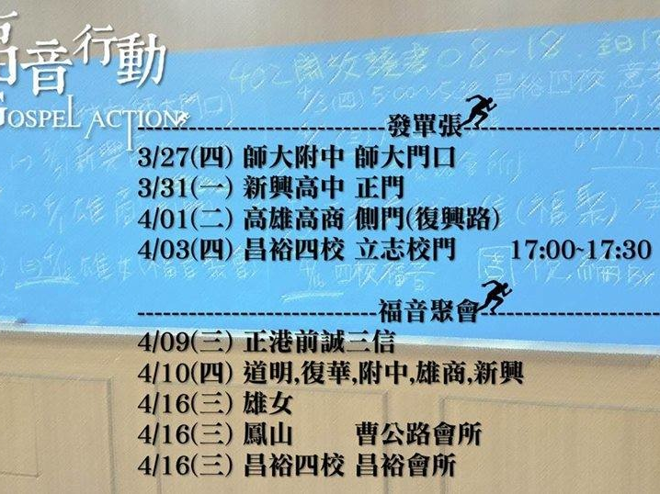

Slide 13


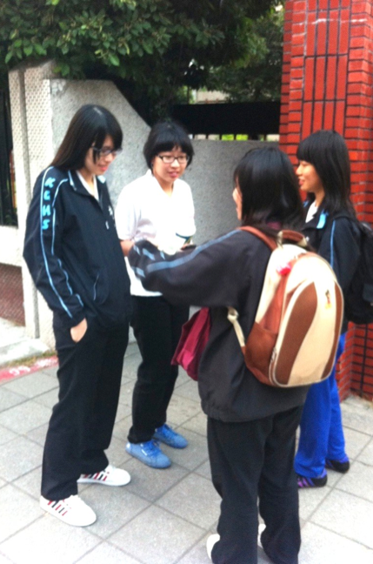
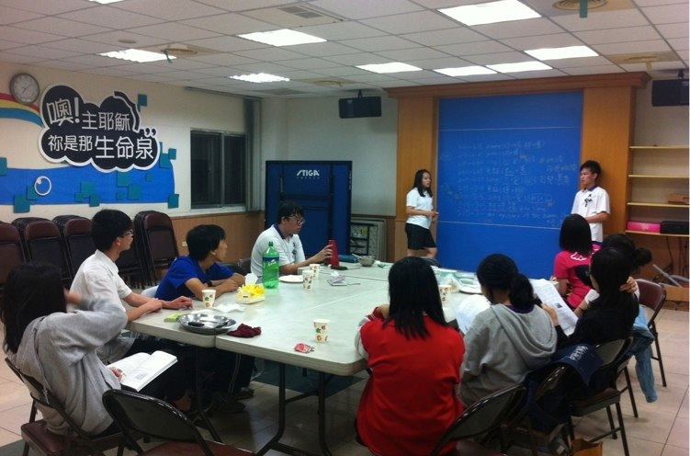

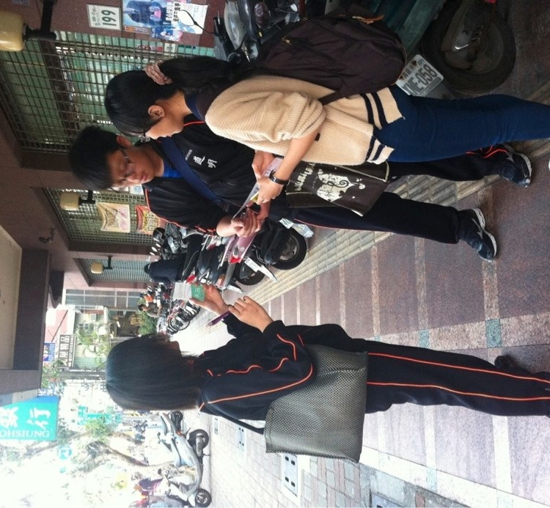

Slide 14
中學生校園福音工作-實行
上學期初高中福音聚會 ：3月7 日，約有20位福音朋友，3位得救
校園小排福音聚會：4月份5場，約有41位福音朋友，4位得救
各社區青少年福音聚會：5~6月份5場，約有50位福音朋友，5位得救
上學期末高中福音聚會 ：5月30 日，約有20位福音朋友，4位得救

Slide 15


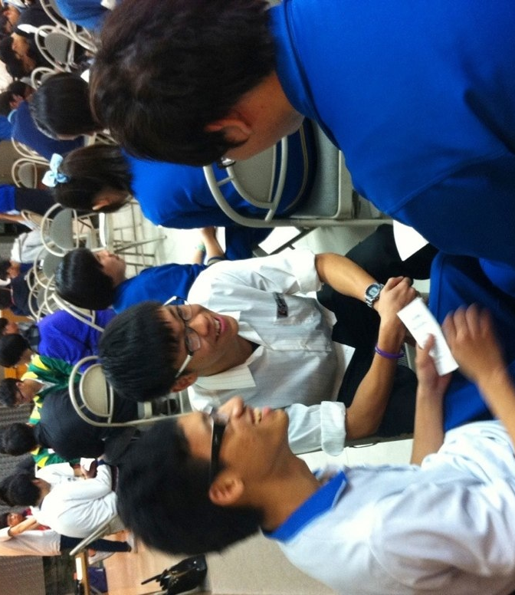
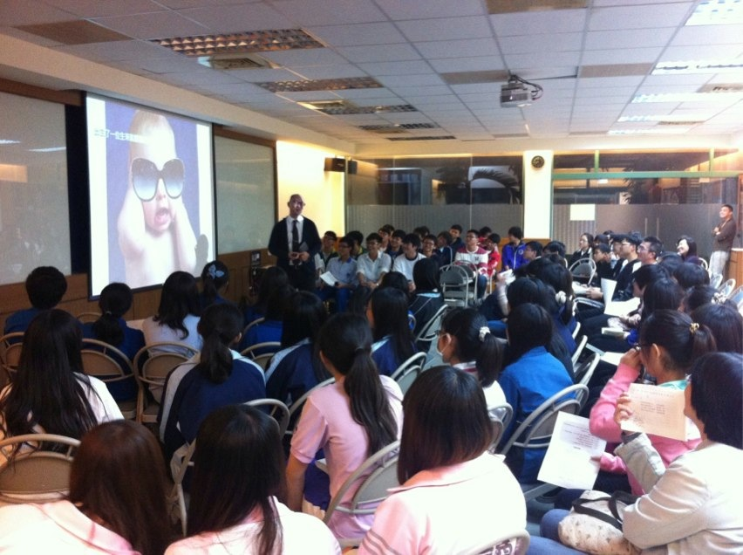

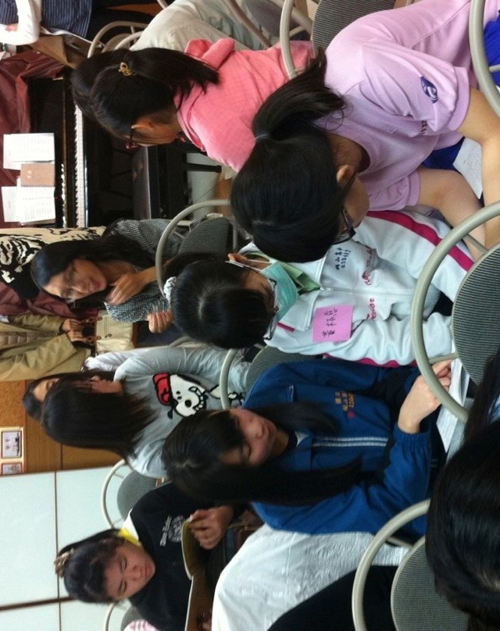

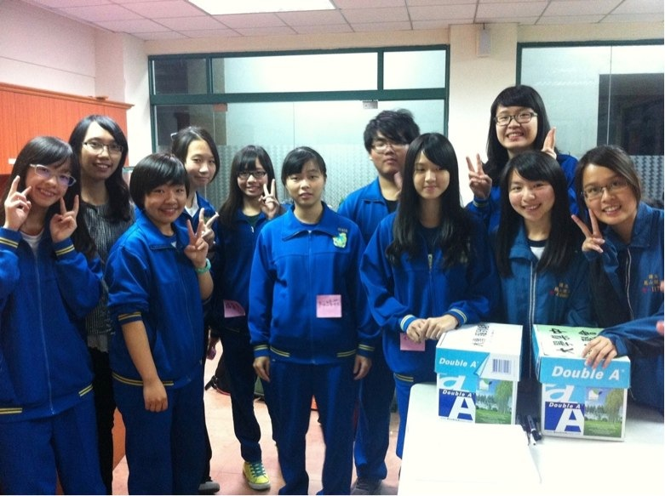

Slide 16


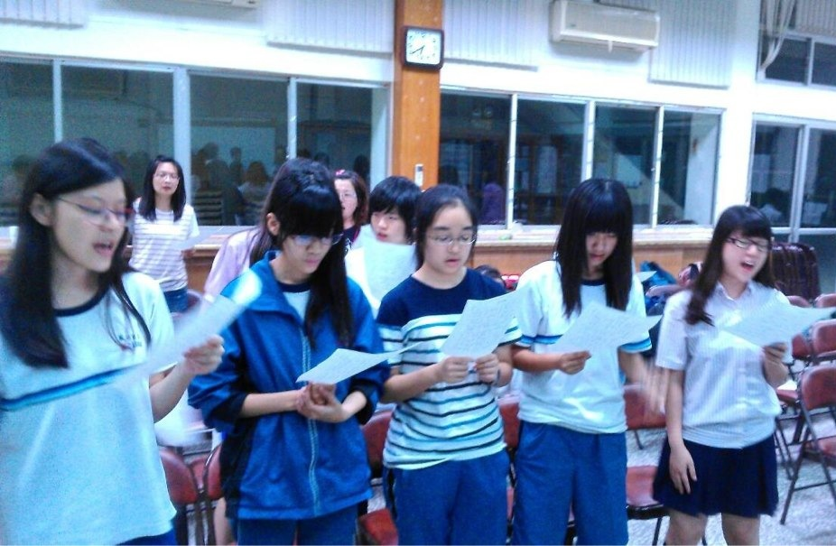
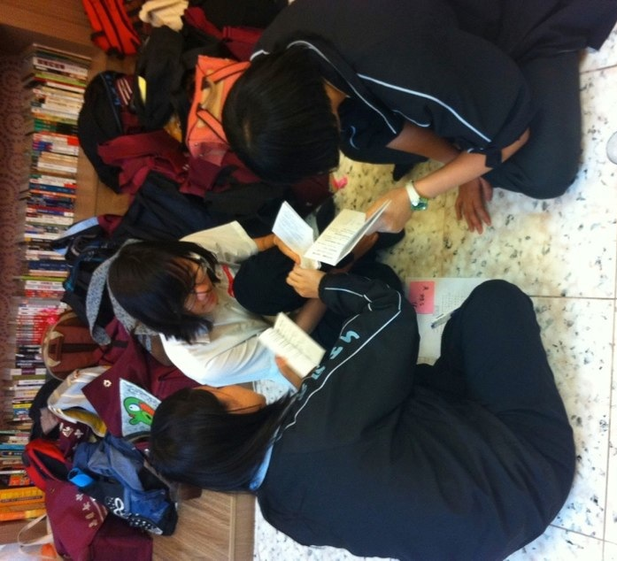

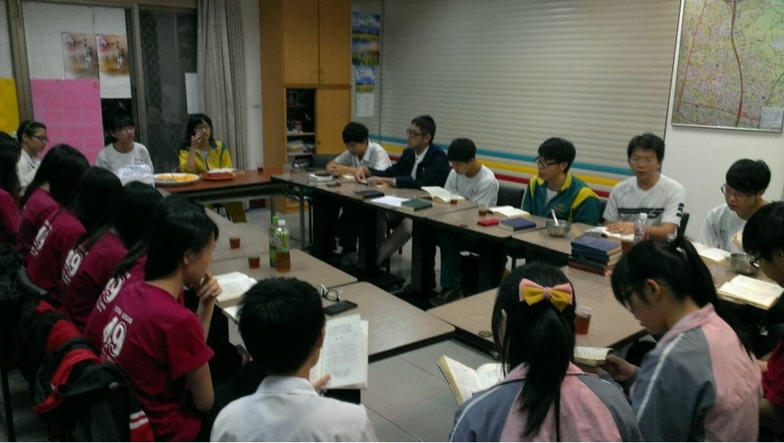

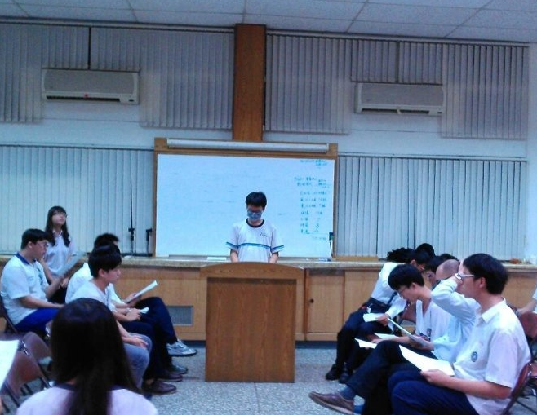

Slide 17


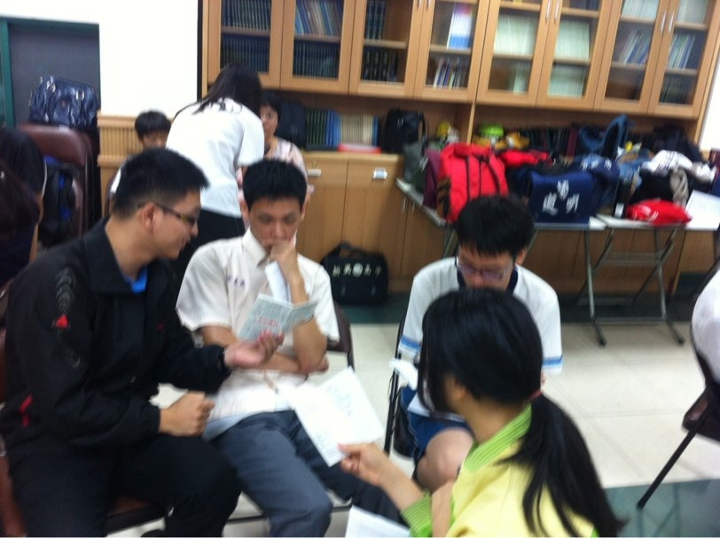
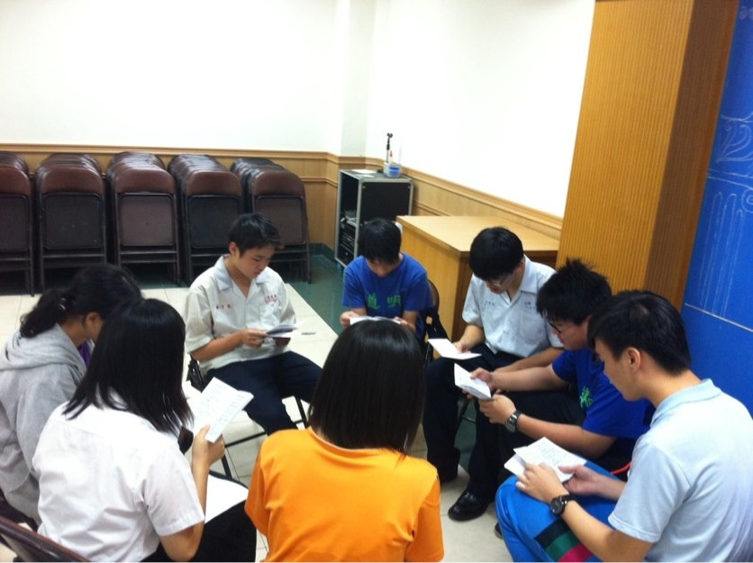

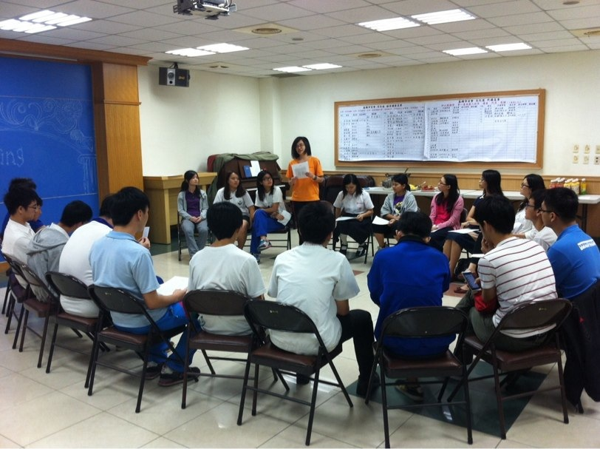
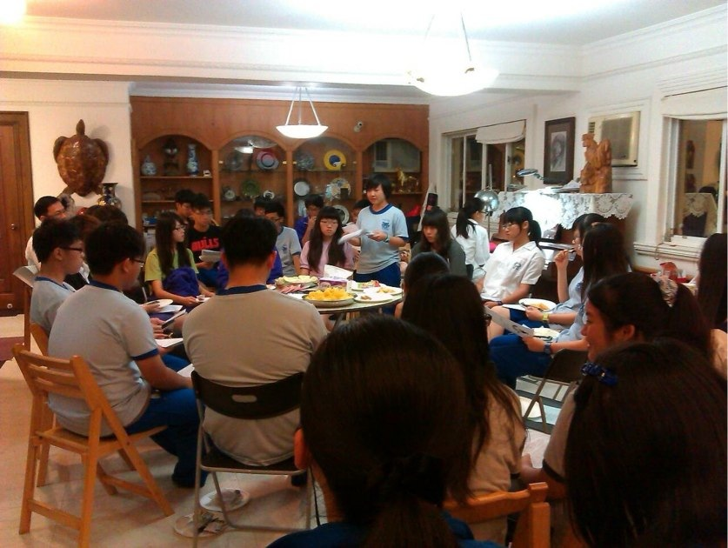

Slide 18



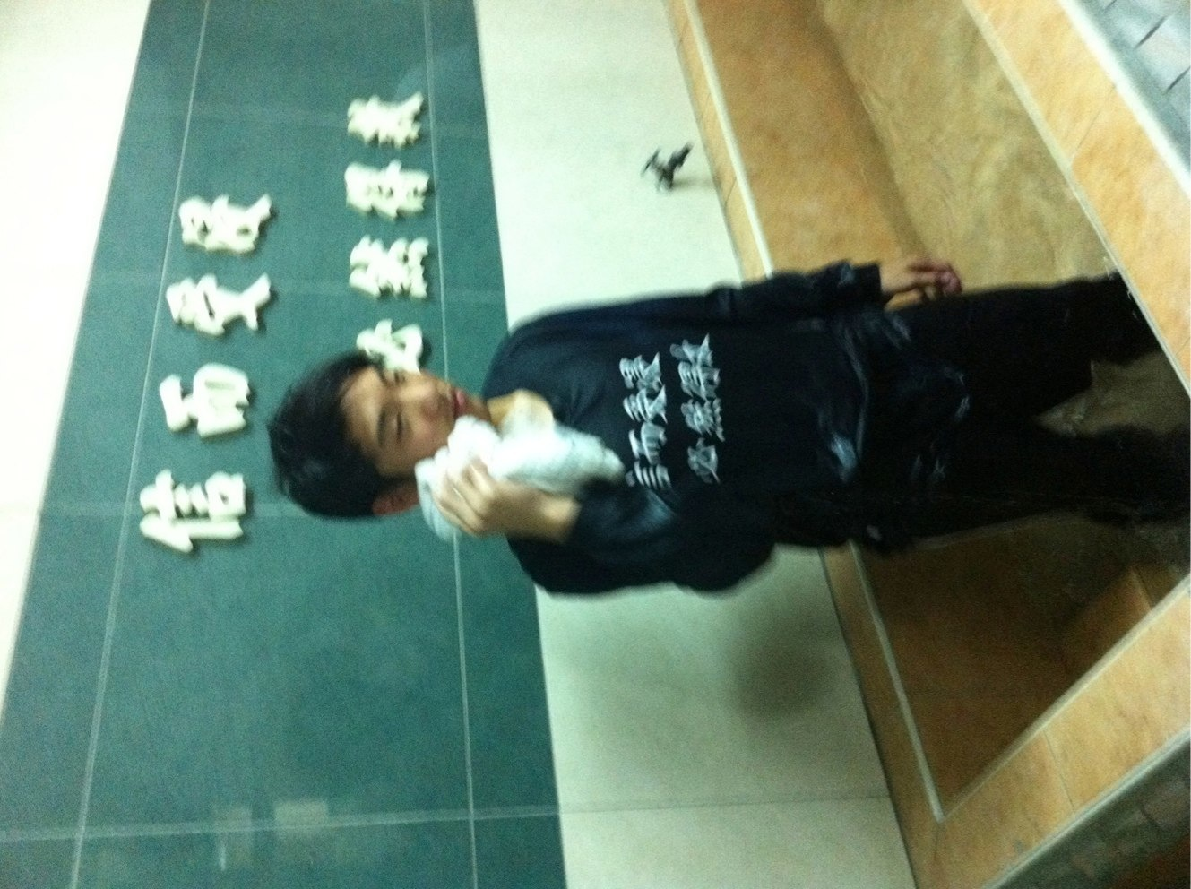

Slide 19
中學生校園福音工作-後續
得救➔馬上牧養陪讀「基督徒生命成長手冊」
恢復➔有些學生聖徒因此恢復穩定的小排與聚會生活
得著➔持續參加小排的福音朋友
度量被擴大➔學生樂意再有出外的傳福音

Slide 20
交通結束

